Slide 1
Les phénomènes géologiques accompagnant la formation des chaînes de montagnes
Et leur relation avec la tectonique des plaques

Slide 2
Rappel sur la tectonique des plaques

Slide 3
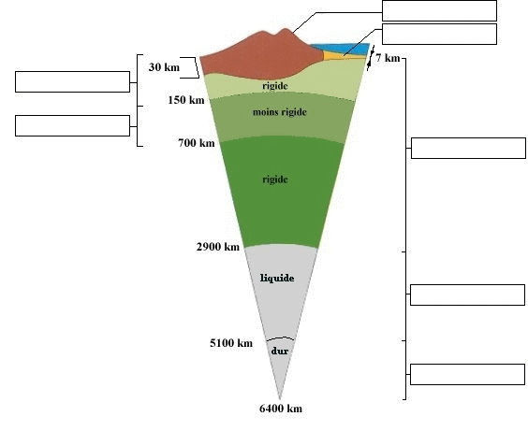

Slide 4
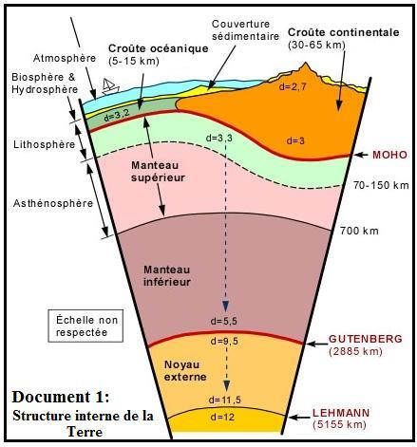

Slide 5
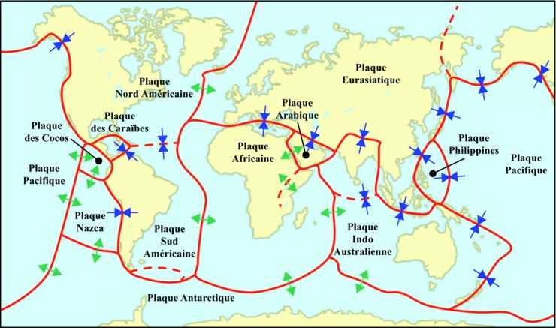

Slide 6
Notion de plaque
Notion de plaques lithosphériques : aussi appelées plaques tectoniques, sont des « morceaux » de la lithosphère qui reposent sur l'asthénosphère moins rigide.

Slide 7
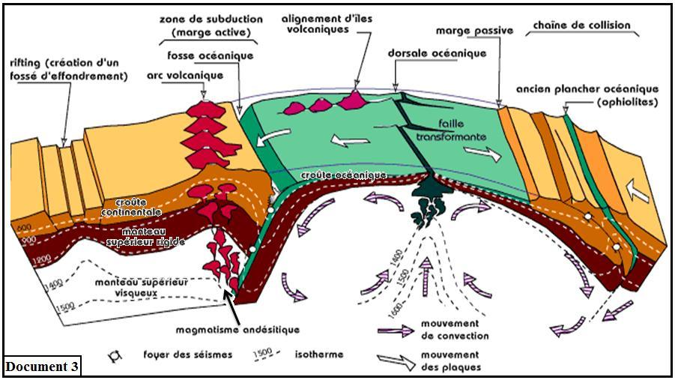

Slide 8
Durant ces déplacements, deux plaques peuvent :
S'écarter l'une de l'autre. Elles sont alors dites divergentes.
Ce phénomène survient principalement au fond des océans, au niveau des dorsales océaniques, mais aussi en quelques endroits sur les continents (on parle alors de rifts). L'espace libéré suite à l’écartement des plaques est comblé par du magma qui refroidit rapidement donnant le basalte

Slide 9
Durant ces déplacements, deux plaques peuvent :
Les deux plaques peuvent tout simplement coulisser l'une contre l'autre.

Slide 10
Les Deux plaques peuvent se rapprocher dites également convergentes, ce qui donne selon le contexte géodynamique de leur formation
trois types de chaines de montagnes :

Slide 11
des chaînes de collision
(exemple Himalaya)
des chaines de subductions
ou la plaque la plus dense passe sous l'autre.
(exemple cordillère des Andes)
des chaines d’obductions
(exemple chaine Al Hajjar au nord d’Oman)

Slide 12
Chapitre 1:
Les chaines de montagnes récentes et leurs relation avec la tectonique des plaques et les déformations tectoniques qui les accompagnent

Slide 13
Introduction :
La lithosphère est formée de plaques rigides en mouvement. Certaines zones de convergences de ces plaques sont marquées par la surrection de chaines de montagnes.
En se basant sur le contexte géodynamique de leurs formation on classer ces chaines de montagnes en 3 types:

Slide 14
Introduction :
Chaines de subduction :
exemple cordillère des Andes
Chaines d’obduction :
exemple chaine Al hajar au nord d’Oman
Chaine de collision
exemple Himalaya

Slide 15
Quelles sont les caractéristiques structurales et pétrographiques de ces chaines de montagnes ?
Quelles sont les conditions de formation de ces chaines de montagne ?

Slide 16
I – Les caractéristiques des chaines de subduction et les conditions de leur formation :
Exemple : la cordillère des Andes :
1 – les caractéristiques structurales et géophysiques :
1 – 1 / Données géographique

Slide 17
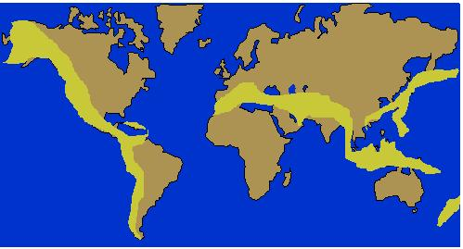
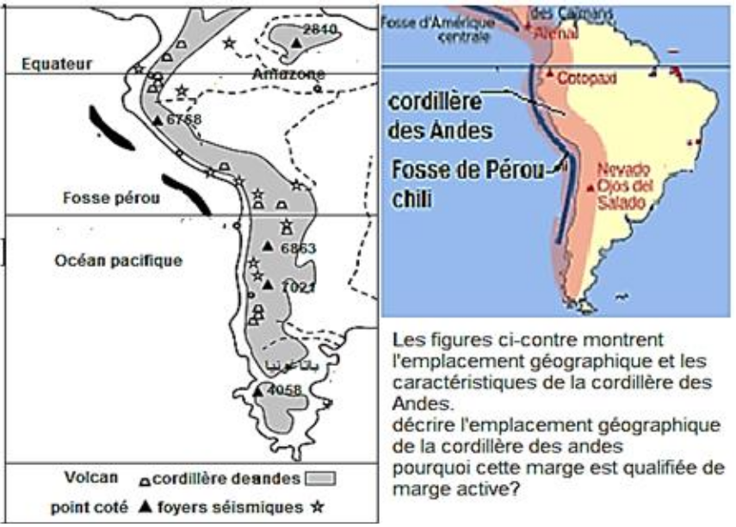
Chaine côtière qui s’étend du nord Au sud tout le long de la côte occidentale de l’Amérique du sud.

Slide 18
En parle de Marge Active
Présence de fosse océanique
Une grande activité Séismique
Une grande activité volcanique
types explosifs

Slide 19
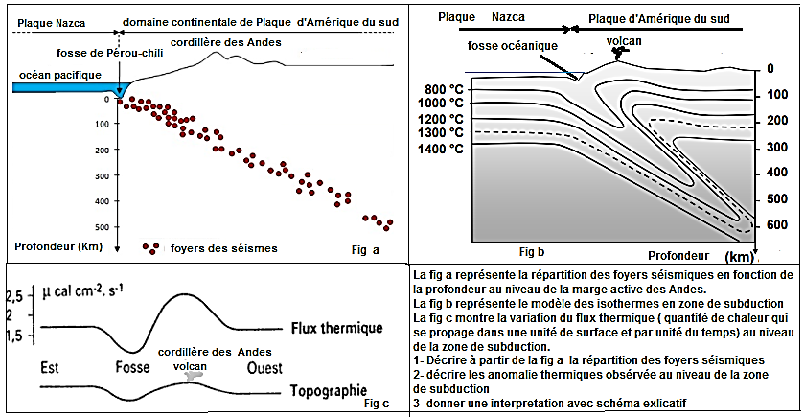
1 – 2 / Données géophysiques :
La fig (a) représente la répartition des foyers séismiques en fonction de la profondeur au niveau de la marge active des Andes.
La fig (b) représente le modèle des isothermes en zone de subduction.
1 / Décrire à partir de la fig (a) la répartition des foyers séismiques.
2 / Décrire les anomalies thermiques observée au niveau de la zone de subduction.

Slide 20
2 – les marges actives sont marquées par une activité séismique importante dont les foyers séismiques sont répartis en profondeur sur une surface inclinée allant de la fosse océanique et s’enfonçant sous le continent on parle de
Plan de Wadati-benioff.

Slide 21
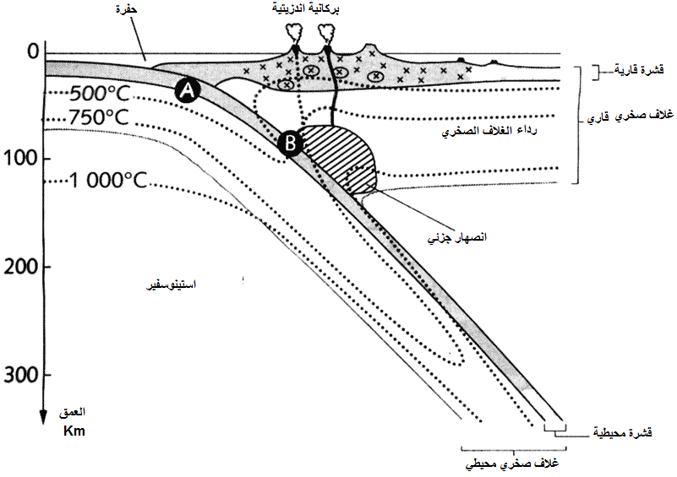
Eruption volcanique
Fosse océanique
Croute continentale
Manteau supérieur
Chambre magmatique
Lithosphère continentale
Lithosphère océanique
Asthénosphère
Manteau supérieur
Isotherme
Croute océanique

Slide 22
2 –Une anomalie négative :
faible flux de chaleur au niveau de la fosse (inférieur à la normale)
- Une anomalie positive :
fort flux de chaleur verticalement sur les volcans
- Les isothermes,
courbes reliant les points de même température, généralement sont parallèle à la surface terrestre mais au niveau des marges actives on constate qu’ils plongent et migrent en profondeur d’une façon incliné que celle du plan de bénioff.

Slide 23
- la répartition des foyers séismiques d’une façon inclinée suivant le plan de bénioff
- Les anomalies thermiques observées tels que les anomalies négatives et migration des
Isothermes d’une façon oblique.
Ces deux caractéristiques s’expliquent par le glissement de la plaque lithosphérique océanique froide de Nazca d’une façon oblique sous la plaque continentale sud –Américaine;
c’est le phénomène de subduction.

Slide 24
Conclusion :
Les marges actives sont toujours marquées par des activités géologiques importantes.
Sismicité importante,
anomalies de flux de chaleur
volcanisme explosif dévastateur.
Ces activités géologiques ont permis de tracer la signature de la plaque plongeante sous la plaque chevauchante on parle de zones de subduction

Slide 25
Ainsi la plaque océanique (Nazca) plus dense et moins épaisse plonge d’une façon inclinée sous la partie continentale de la plaque sud – Américaine moins dense et plus épaisse.
Lors de déplacement de la plaque plongeante des frottements se produisent avec la plaque chevauchante donnant naissance aux séismes.
2 – Les caractéristiques tectoniques et pétrographiques :
2 – 1 / Analyse de coupe géologiques :

Slide 26
Le document montre 2 coupes géologiques l’une dans les Andes péruviennes et l’autre dans les Andes de Chili - centre qui représentent quelques caractéristiques tectoniques et pétrographiques propres aux chaines de subductions.
1- A partir de l’analyse des coupes géologiques, dégagez les caractéristiques tectoniques et pétrographiques des zones de subductions ?
2- sachant que le prisme d’accrétion est une structure géologique caractérisée par l’Accumulation des terrains océaniques superficiels qui, ne passant pas dans la subduction.
Par une série de schémas expliquez comment se forme le prisme d’accrétion ?

Slide 27
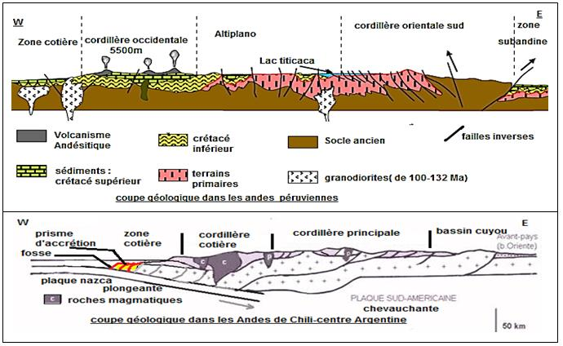

Slide 28
1 / les Andes présentent des caractéristiques structurales et pétrographiques typiques de chaine de subduction tels que :
des déformations simples : en générale des plis de grand amplitude, associés à des failles inverses; ces structures sont en éventail.
prisme d’accrétion : accumulation de sédiments océaniques à l’avant de la plaque chevauchante au niveau de la fosse océanique.
des roches magmatiques typiques :
Andésite : roche volcanique associée à un volcanisme fortement explosif.

Slide 29
A d’autre endroits, des roches plutoniques : granodiorites.
2 / le prisme d’accrétion est une structure géologique caractérisée par l’accumulation des terrains sédimentaires océaniques superficiels (les radiolarites) sous forme d’écailles et qui sont rabotés par la plaque chevauchante du faite qu’ils ne passent pas dans la subduction.
2 – 2 / Caractéristiques pétrographique des roches magmatiques associées aux chaînes de subduction:

Slide 30
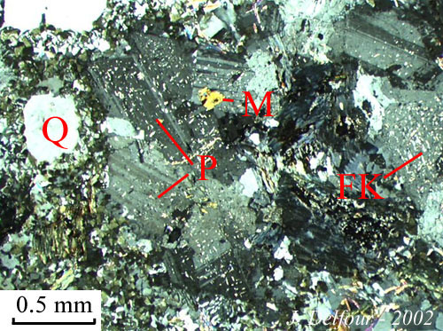
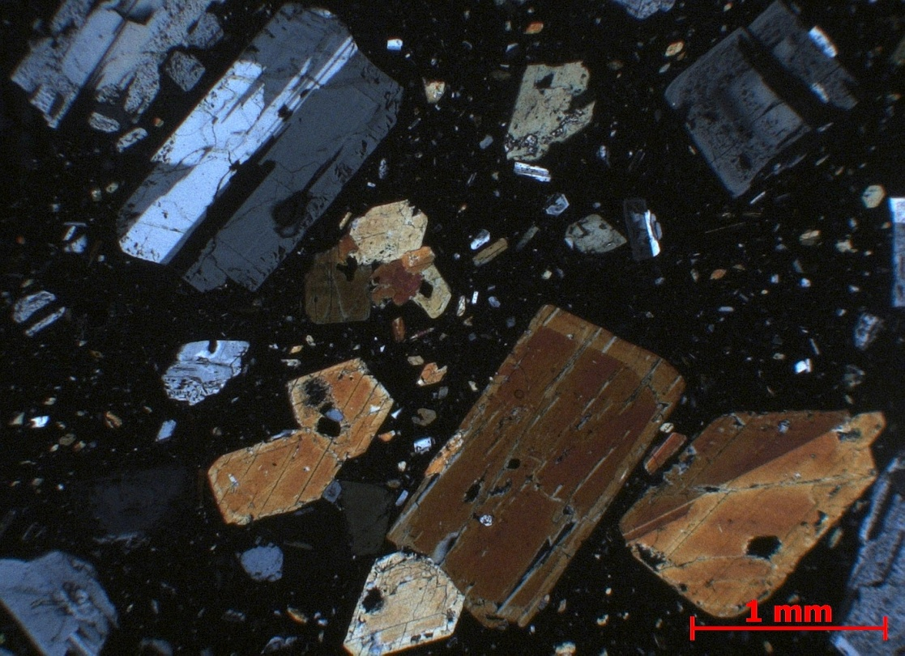
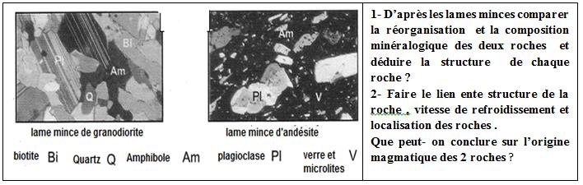
Am
V

Slide 31
1 / la granodiorite : roche magmatique formée de gros cristaux (amphibole, quartz et biotite) soudés avec absence du verre donc entièrement cristallisée on parle de structure grenue.
- l’Andésite : roche magmatique qui présente des phénocristaux (cristaux de grande taille), des microlites (cristaux de petite taille) et une pate vitreuse non cristallisée on parle de structure microlitique.

Slide 32
2- le granodiorite :
L'absence de verre et de microlites, la présence de minéraux cristallisés sur la totalité de la lame observée permet de déduire que la granodiorite
a une structure grenue.
Elle s'est formée en profondeur suite à un refroidissement lent ( une seul étape),
on parle de roche magmatique plutonique.

Slide 33
l’andésite : La présence de verre et de microlites et de phénocristaux caractérisant la structure microlitique permet de conclure que l'andésite s’est formée en 3 étapes liées aux étapes de l’éruption volcanique :
les phénocristaux en profondeur dans la chambre magmatique (refroidissement lent);
microlites pendant la remontée de la lave dans la cheminée (refroidissement moyen);
la pâte vitreuse suite à la consolidation du reste de la lave à la surface par refroidissement rapide.

Slide 34
2 – 3 / L’origine du magma des zones de subduction:
Sachant que l’origine du magma andésitique caractérisant les zones de subduction provient de la fusion partielle de la roche du manteau supérieur : La péridotite. Pour déterminer les conditions de fusion partielle de la péridotite on propose le diagramme ci-dessous représentant les résultats expérimentaux montrant l’état de la péridotite en fonction de la température de la pression et de la géothermie de la zone de subduction.

Slide 35
Gradient géothermique ou géothèrme : désigne l’évolution et l’augmentation de la température en fonction de la profondeur et il varie selon les régions en moyen 3°C / 100 m.
Solidus : courbe séparant le domaine où n'existe que du solide de celui où coexistent solide et liquide.
(À température croissante, croiser le solidus revient à initier une fusion partielle).
Liquidus : courbe séparant le domaine où coexistent solide et liquide de celui ou n’existe que le liquide (fusion totale).

Slide 36
1 / d’après le diagramme dégagez les conditions de fusion partielle de la péridotite au niveau
Des zones de subduction
2 / complétez la légende du modèle explicatif
3 / D’après le diagramme et le modèle explicatif comment explique-t-on la fusion partielle de la péridotite au niveau de la zone de subduction ? Puis le devenir du magma andésitique ?

Slide 37
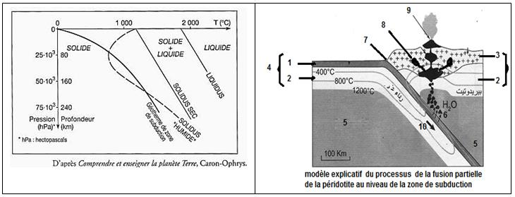

Slide 38
1 / le diagramme montre les résultats d’étude au laboratoire de la fusion de roches dans différentes Conditions de pression et de températures montrent que, dans un contexte de subduction :
un basalte anhydre ou hydraté ne peut pas fondre. Ce n'est donc pas la croûte océanique plongeante qui fond.
une péridotite anhydre ne peut pas fondre car la géothermie de la zone de subduction n’atteint pas les conditions de P et T du solidus nécessaire à un début de fusion partielle.

Slide 39
seule une péridotite hydratée peu fondre partiellement car son solidus a été abaissée par hydratation placée dans les conditions de pression température présent à une profondeur supérieur à 80km.
Le magma des zones de subduction provient donc de la fusion partielle de la péridotite hydratée de la plaque chevauchante.

Slide 40
2 / 1- croute océanique
2- manteau lithosphérique (dure)
3- croute continentale
4- lithosphère
5- asthénosphère (ductile)
6- fusion partielle de la péridotite
7- fosse océanique
8- pluton granodiorite
9- coulée andésitique
10- plaque océanique plongeante

Slide 41
3 / Lorsque la lithosphère océanique entre en subduction les variations de pression et température en profondeur entraînent la déshydratation des roches de la croute océanique, l’eau libérée se propage dans les péridotites du manteau de la plaque chevauchante qui contribue à abaisser leur point de fusion.
La fusion partielle des péridotites est à l'origine du magma dans les zones de subduction.
Le magma résultant remonte par des fissures et peut se cristalliser en profondeur et donne des
Granodiorites ou va s’écouler à la surface pour former l’andésite.

Slide 42
3 / Bilan : Les chaines de subduction présentent les caractéristiques typiques telles que :
Des caractéristiques structurales
présence de la fosse océanique ;
présence de prisme d’accrétion.
Des caractéristiques pétrographiques
présence de la roche volcanique l’Andésite
présence de la roche plutonique granodiorite.

Slide 43
Des phénomènes géologiques
la répartition des foyers séismiques selon le plan de bénioff;
les anomalies thermiques;
volcanisme explosif;
déformations tectoniques: plis et failles inverses en éventail.
4 – les étapes de formation des chaines de subduction:

Slide 44
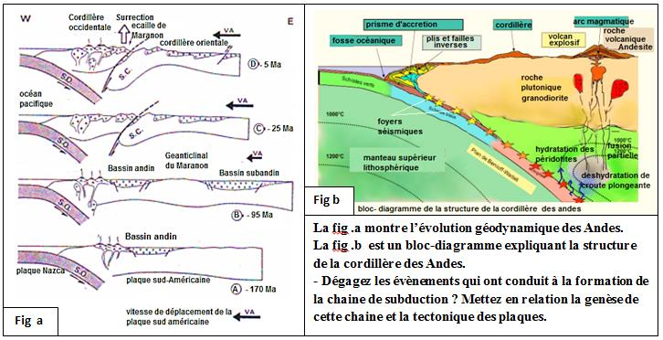

Slide 45
La cordillère des Andes est le résultat du rapprochement et d’enfouissement (subduction) de plaques océaniques plus dense sous la plaque lithosphérique continentale d’Amérique du sud moins dense et qui se produit par étapes:
En premier lieu suite aux contraintes tectoniques compressives la plaque océanique devient plus dense se brise et s’enfonce lentement sous la lithosphère continentale.

Slide 46
Dans la zone d’affrontement se crée une fosse et Les sédiments marin recouvrant la plaque plongeante seront rabotés et raclés par la plaque chevauchant et forme le prisme d’accrétion.
Les roches de la croute océanique plongeante subissent en profondeur des pressions et des températures de plus en plus grandes elles se transforment et

Slide 47
et libèrent l’eau qui crée les conditions de fusion partielle de la péridotite avec production d’un magma Andésitique.
Surrection d’un relief (chaine de montagne) par un épaississement de la croute continentale lié à un raccourcissement et un empilement résultat des contraintes tectoniques compressives.

Slide 48
4 – 2 / Conclusion :
Les zones de subduction sont des frontières convergentes où la lithosphère océanique plonge dans l’asthénosphère elles sont associées à une déformation de la croute continentale donnant naissance à des chaines de subduction présentant des caractéristiques structurales, géophysiques, pétrographiques et tectoniques.
Remarque :
Zone de subduction océanique : convergence entre deux plaques océaniques : la plus dense, généralement la plus vieille s'enfonce sous l'autre pour former une zone de subduction

